Slide 1
«Путешествие в лес»
Подготовил воспитатель
«первой» категории
Н. А. Кущ

Slide 2
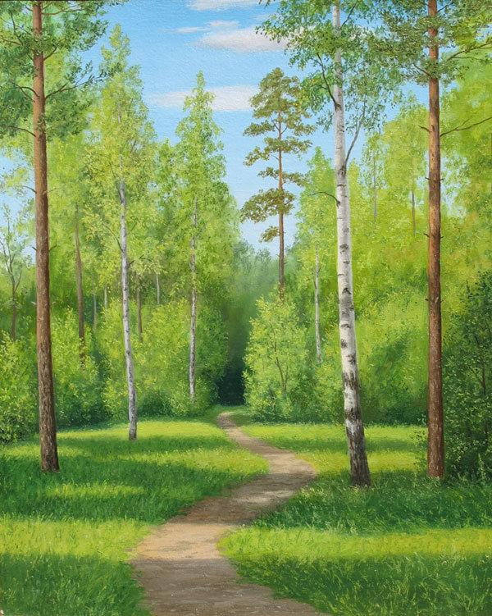

Slide 3
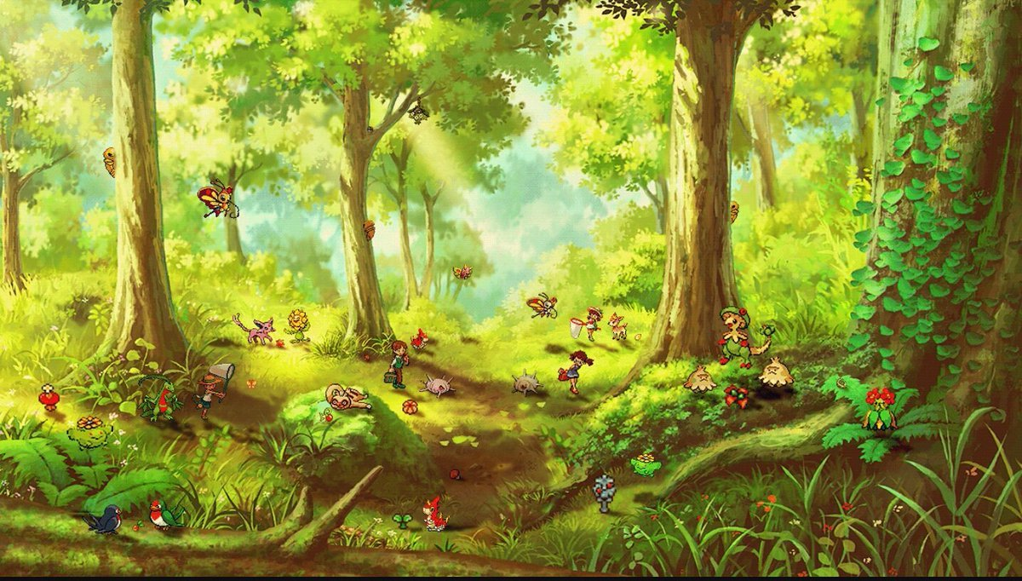

Slide 4
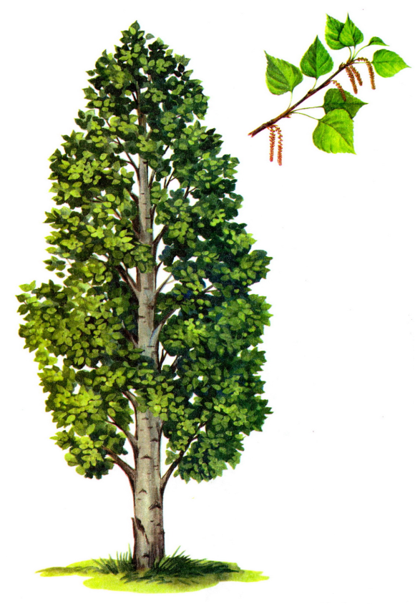

Slide 5
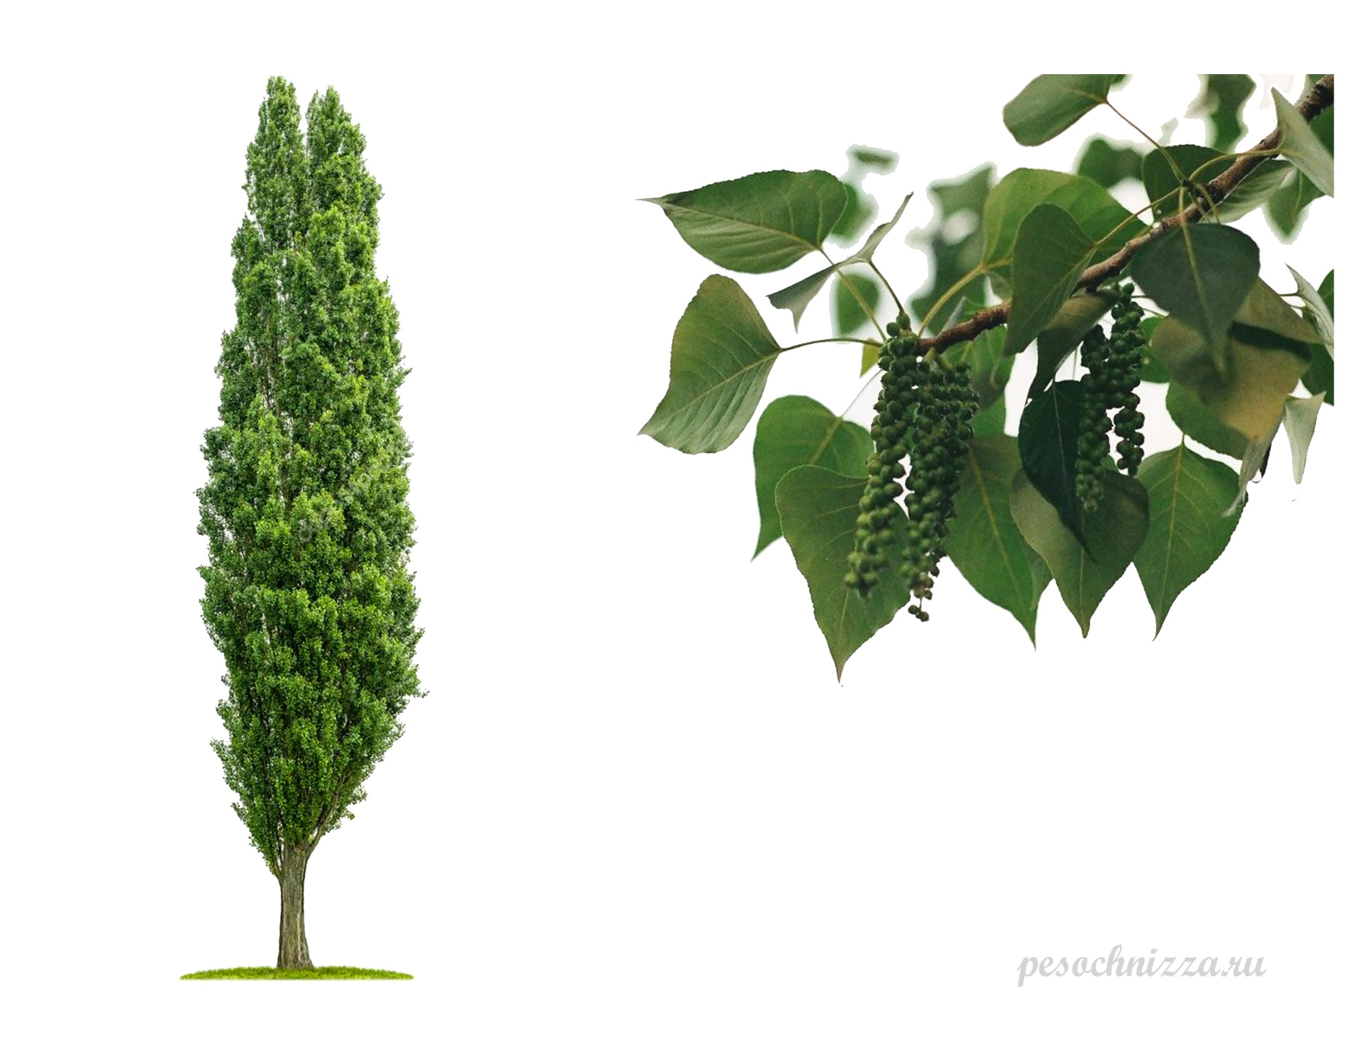

Slide 6
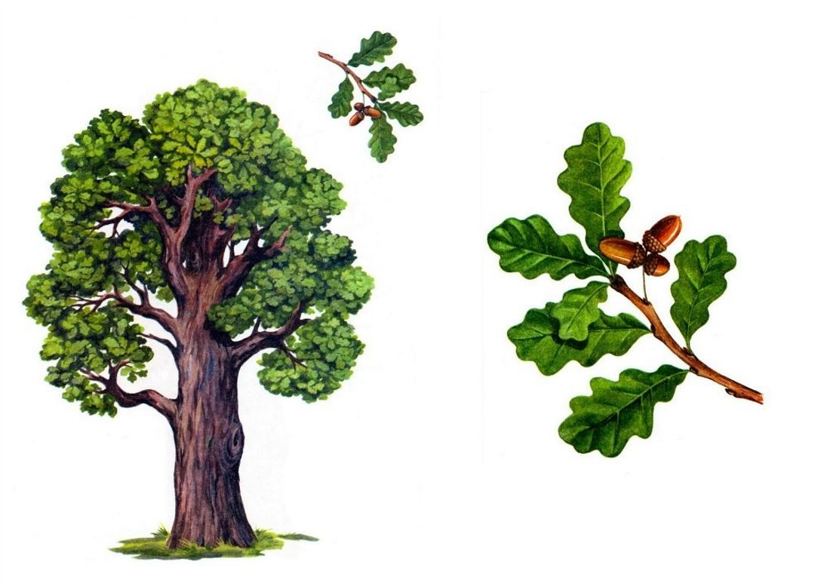

Slide 8
Спасибо за внимание!

